Slide 1

Für einen guten Start in die Nachweihnachtszeit
Teil 3: Versand durch Amazon

Slide 2
Agenda
  Überblick über Versand durch Amazon Berichte
  Bestellberichte
  Warenrücksendungen
  Zustandsüberblick Ihres Lagerbestands
  Langzeitlagerung
  Neuigkeiten
  Q&A
  Nützliche Hinweise

Slide 3
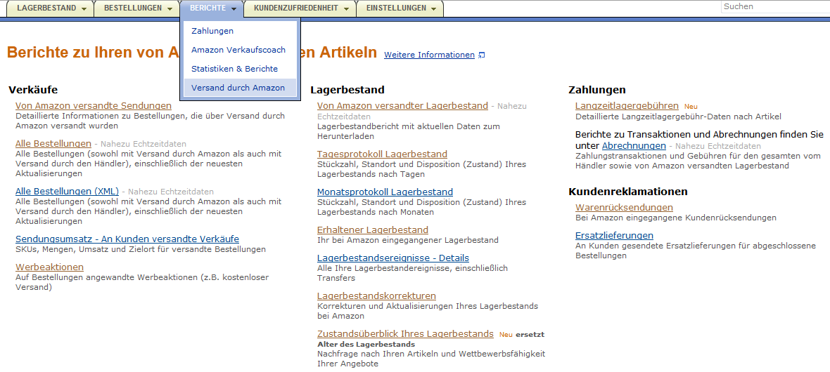
Versand durch Amazon Berichte
Überblick
Versand durch Amazon Berichte enthalten alle wichtigen Informationen zu Ihrem Versand durch Amazon Geschäft:
Wenn Ihre Kunden Rechnungen verlangen, müssen Sie ihnen diese selber ausstellen.
Amazon fügt Ihren Versand durch Amazon Sendungen keine Rechnungen bei.
Die Käuferdaten für die Rechnungserstellung finden Sie im Versandbericht.
Hier können Sie überprüfen, welche Ihrer Produkte sich am besten verkaufen, wie hoch Ihr Überbestand und wie alt Ihr Lagerbestand ist.
Amazon übernimmt Kundenrücksendungen, die in diesem Bericht eingesehen werden können, darunter auch die vom Kunden angegebenen Gründe für die Rückgabe.

Slide 4
Agenda
  Überblick über Versand durch Amazon Berichte
  Bestellberichte
  Warenrücksendungen
  Zustandsüberblick Ihres Lagerbestands
  Langzeitlagerung
  Neuigkeiten
  Q&A
  Nützliche Hinweise

Slide 5
Versand durch Amazon Berichte
VdA-Verkaufsberichte
Der Bericht „von Amazon versandte Sendungen“ ist einmal täglich abrufbar und ist für folgende Zwecke nützlich:
für Kundenkontakt und Rechnungserstellung (insbesondere die Spalten „email“ und „billing address“)
zum Verfolgen von Multi-Channel-Bestellungen (insbesondere die Spalten „carrier“ und „tracking-number“)
Der Bericht „Alle Bestellungen“ zeigt alle Bestellungen, die durch Versand durch Amazon und Händler versandt wurden, nahezu in Echtzeit. Er ist für folgende Zwecke nützlich:
für eine verbesserte Lagerbestandssynchronisation: Sie können ausstehende Bestellungen ansehen und die Zahl in Ihren anderen Vertriebskanälen entsprechend anpassen, um zu verhindern, dass über den Bestand hinaus verkauft wird.
für eine Verkaufsleistungsanalyse. Beispiel: Sie können Verkäufe nach den verschiedenen Versandarten, Verkaufskanälen, Ländern, Artikelpositionen etc. vergleichen ...

Slide 6
Agenda
  Überblick über Versand durch Amazon Berichte
  Bestellberichte
  Warenrücksendungen
  Zustandsüberblick Ihres Lagerbestands
  Langzeitlagerung
  Neuigkeiten
  Q&A
  Nützliche Hinweise

Slide 7
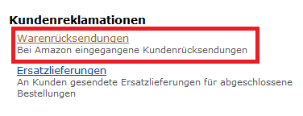
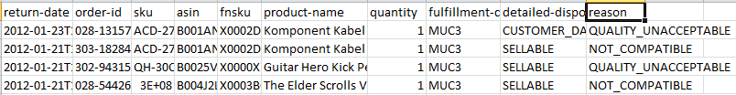
Kundenrücksendungsbericht
Versand durch Amazon Berichte
Nach der Weihnachtszeit gibt es alljährlich viele Kundenrücksendungen. Sie können diese im Bericht Warenrücksendungen ansehen. Hieraus können Sie Schlüsse darüber ziehen, welche Einheiten in Ihrem Versand durch Amazon Bestand problematisch sind:
Wenn eine Einheit „sellable“ ist, geht sie wieder in den Verkauf.
Wurde eine Einheit von Amazon oder einem beauftragten Spediteur beschädigt, trägt Amazon die Kosten.
Wurde eine Einheit vom Käufer beschädigt oder funktionierte nicht einwandfrei, wird diese als „unsellable“ Ihrem Lagerbestand hinzugefügt.
Versand durch Amazon Gebühren werden in keinem Fall erstattet.
Versand durch Amazon Handbuch 7.5

Slide 8
Agenda
  Überblick über Versand durch Amazon Berichte
  Bestellberichte
  Warenrücksendungen
  Zustandsüberblick Ihres Lagerbestands
  Langzeitlagerung
  Neuigkeiten
  Q&A
  Nützliche Hinweise

Slide 9
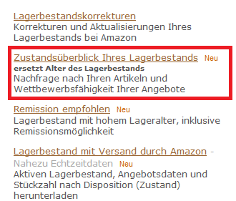
Versand durch Amazon Berichte
Zustandsüberblick Ihres Lagerbestands
Sie sollten den Zustand Ihres Versand durch Amazon Bestands regelmäßig überprüfen, um:
Ihre Verkaufszahlen zu erhöhen
Ihre Lagerkosten zu minimieren
    Der Bericht zeigt detaillierte Daten zu Ihrem Versand durch Amazon Lagerbestand:
    Momentan verkäufliche und unverkäufliche Einheitsmengen
    Alter des Lagerbestands
    An Käufer versandte Einheiten
    Verkaufsabdeckung in Wochenanzahl
    Anzahl der konkurrierenden Angebote
    Informationen über die niedrigsten Preise (inklusive Versandkosten)
    Voraussichtliche Langzeit-Lagereinheiten und -kosten

Slide 10
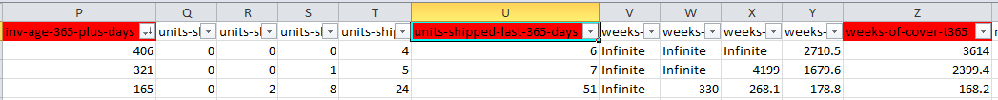
Versand durch Amazon Berichte
Zustandsüberblick Ihres Lagerbestands - Praktische Beispiele
Identifizieren Sie das älteste Inventar in Ihrem Lagerbestand:
Filtern Sie nach den „Langsamdrehern“
und den Ladenhütern
Es ist nicht sinnvoll, Ladenhüter nachzusenden
Identifizieren Sie die sehr hohen Verkaufsabdeckungen
In diesem Fall reicht die Verkaufsabdeckung
für die nächsten 70 Jahre aus

Slide 11
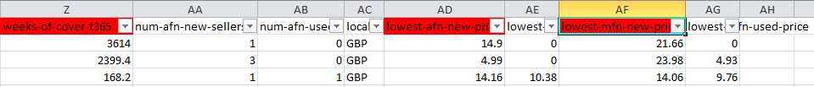
Versand durch Amazon Berichte
Zustandsüberblick Ihres Lagerbestands - Praktische Beispiele
Versuchen Sie alles, um Ihre Ladenhüter zu verkaufen
Falls Sie schon der günstigste Anbieter sind und alles andere
versucht haben, um das Inventar zu verkaufen,
denken Sie bitte über die Rücksendung dieser Produkte nach.
Identifizieren Sie auch Schnelldreher = kürzlich eingesandte Produkte in geringen Mengen, aber mit hohen Verkaufszahlen
Bitte stellen Sie sicher, dass Sie kürzlich hinzugefügte
Schnelldreher zeitnah nachsenden.
Diese Produkte verkaufen sich schneller als erwartet.

Slide 12
Agenda
  Überblick über Versand durch Amazon Berichte
  Bestellberichte
  Warenrücksendungen
  Zustandsüberblick Ihres Lagerbestands
  Langzeitlagerung
  Neuigkeiten
  Q&A
  Nützliche Hinweise

Slide 13
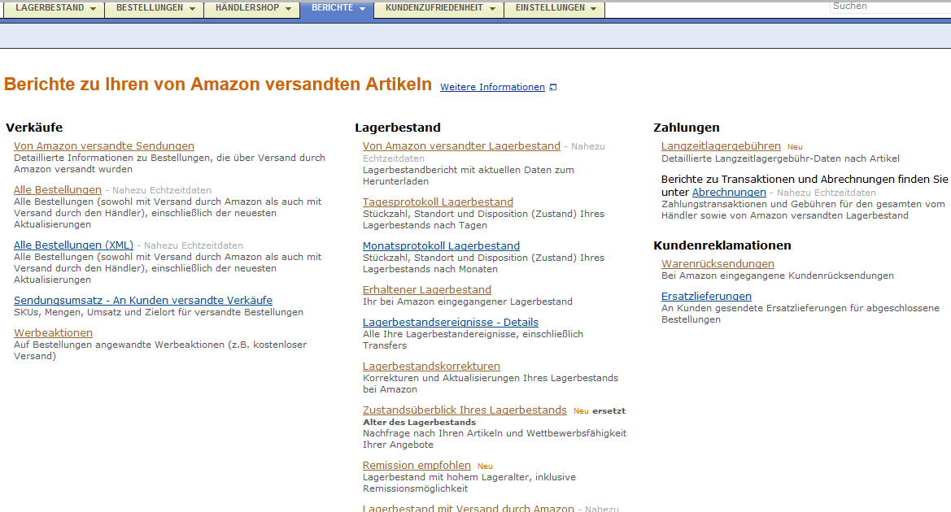
Versand durch Amazon
Langzeitlagerung
Am 15. Februar wird die nächste Langzeitlagergebühr auf Einheiten erhoben, die seit einem Jahr oder länger im Rahmen von Versand durch Amazon lagern.
Hier können Sie sehen, wie hoch Ihre Langzeitlagergebühren sind und für welche Einheiten diese bei der letzten Überprüfung erhoben wurden
Im Bericht „Zustandsüberblick Ihres Lagerbestands“ können Sie sehen, welche Einheiten bei der nächsten Überprüfung betroffen sein werden
Wenn Sie wünschen, können Sie von hier aus eine Remission der betroffenen Einheiten anfordern

Slide 14
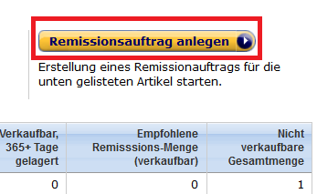
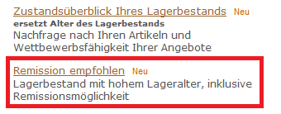
Versand durch Amazon
Langzeitlagerung
Der Bericht „Zustandsüberblick Ihres Lagerbestands“ zeigt an, welche Einheiten bei der nächsten Überprüfung betroffen sein werden
Die Anzahl der verkäuflichen Einheiten, die zum Zeitpunkt der nächsten Bestandsaufnahme (15. August oder Februar) 365+ Tage gelagert wurden
Die voraussichtlichen Langzeitlagergebühren, die für bestehende Langzeitlagereinheiten erhoben werden (unter Annahme, dass keine weiteren Einheiten Ihres Bestands verkauft werden)
Wenn Sie entsprechende Einheiten entfernen möchten, können Sie den Bericht „Remission empfohlen“ benutzen, um die Entfernung zu beantragen:

Slide 15
Versand durch Amazon
Langzeitlagerung
Bitte beachten Sie die folgenden Änderungen bei der Langzeitlagergebühr:
Die Gebühr wird zum 15. Februar 2012 von 2.000€ pro Kubikmeter (2€ pro Kubikdezimeter) auf 1.000€ pro Kubikmeter (1€ pro Kubikdezimeter) geändert, sie wird nun jedoch zweimal im Jahr erhoben.
Allerdings werden Einheiten, für die am 15. August 2011 eine Langzeitlagergebühr in Rechnung gestellt wurde, von der Erhebung der Langzeitlagergebühr am 15. Februar 2012 ausgenommen.
Februar 2012 August 2012 Februar 2013 August 2013
Jährliche Gebühr von 2€/Kubikdezimeter, ab Februar 2012 bis Februar 2013 berechnet.
Halbjährliche Gebühr von 1€/Kubikdezimeter, ab Februar 2012 bis August 2013 berechnet.

Slide 16
Agenda
  Überblick über Versand durch Amazon Berichte
  Bestellberichte
  Warenrücksendungen
  Zustandsüberblick Ihres Lagerbestands
  Langzeitlagerung
  Neuigkeiten
  Q&A
  Nützliche Hinweise

Slide 17
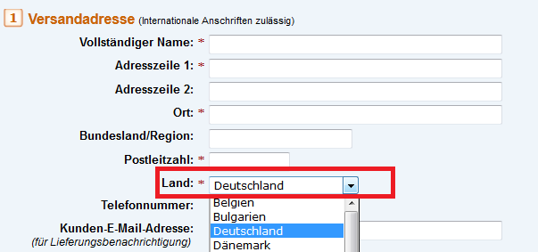
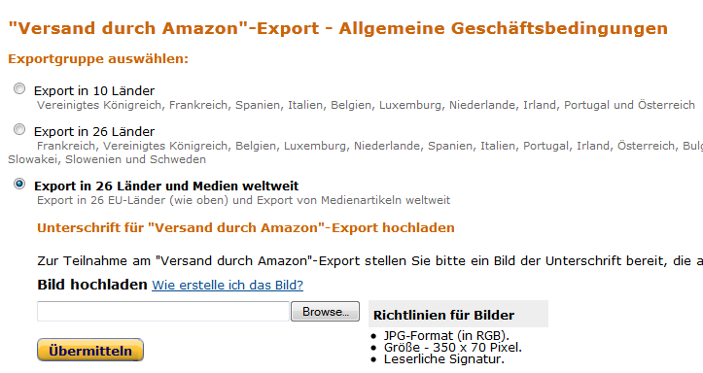
Versand durch Amazon
Neuigkeiten
Export für den Multi-Channel-Versand jetzt in der EU verfügbar
Export von Medienartikeln weltweit verfügbar

Slide 18
Q&A

Slide 19
Nützliche Hinweise
Berichte zu Versand durch Amazon
Versand durch Amazon Preisgestaltung
Lagerbestand entfernen (Remissionsauftrag)
Langzeitlagergebühr – Häufig gestellte Fragen
Webinare: Einladungen und Aufnahmen
Besuchen Sie unsere Hilfe -Seiten oder kontaktieren Sie den Verkäufer-Support für weitere Informationen

Slide 20
Vielen Dank!
http://services.amazon.de/informationen/terminewebinare/

